Slide 1

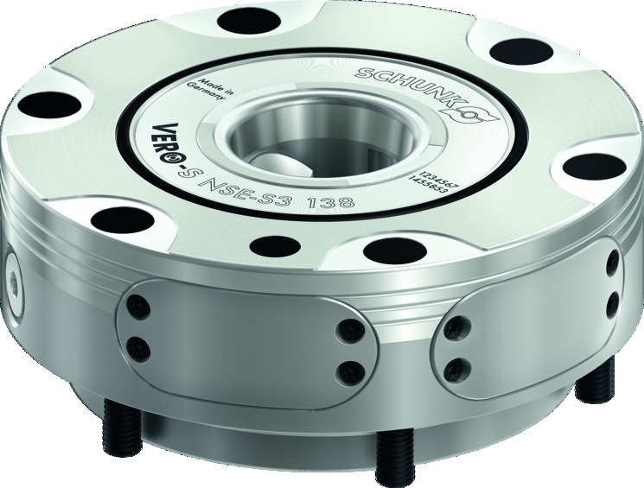
VERO-S NSE-S3
Sensorisches Nullpunktspannmodul für erhöhte Prozesstransparenz

Slide 2
VERO-S NSE-S3
Vorteile – Ihr Nutzen
SCHUNK-Baukastensystem
Einzugskraftmessung über Dehnungsmessstreifen
Integrierte elektrische Abfragen der Spannschieberstellungen sowie der Palettenanwesenheit
Optionaler Konusverschluss
Positionierung über Kurzkegel
Patentierter Eil- und Spannhub für höchste Einzugskräfte
Turbo im Standard integriert
Formschlüssige, selbsthemmende Verriegelung
Module rostfrei und komplett abgedichtet
Alle Module können mit 6 bar Systemdruck betrieben werden

Slide 3
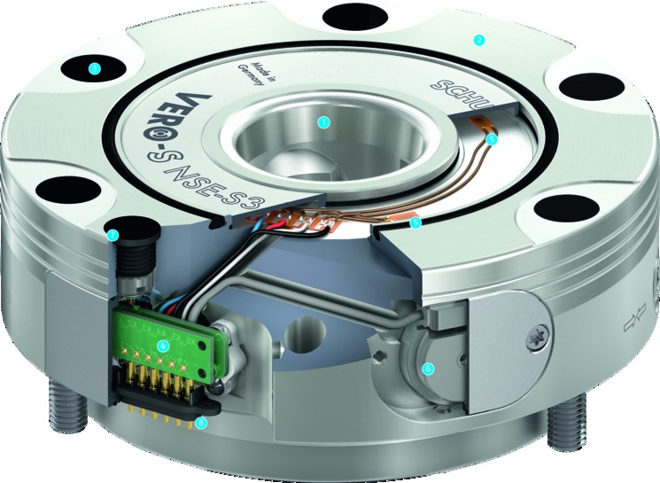
VERO-S NSE-S3
Funktionsschnittbild
Hochgenaue Kurzkegelzentrierung
Große Planflächen
Abdeckkappen für Befestigungsschrauben
Integrierte Elektronik
Hochauflösender Dehnungsmessstreifen
Induktiver Analogsensor
Induktiver Näherungsschalter
Federkontakte
2
1
3
2
1
3
5
4
5
7
5
6
7
4
6
8
8

